Slide 1

CHÀO MỪNG CÁC EM ĐẾN VỚI TIẾT HỌC TOÁN

Slide 2
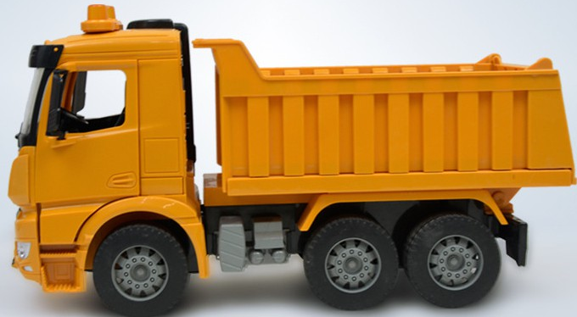
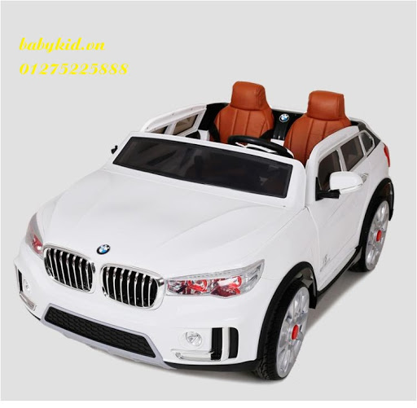
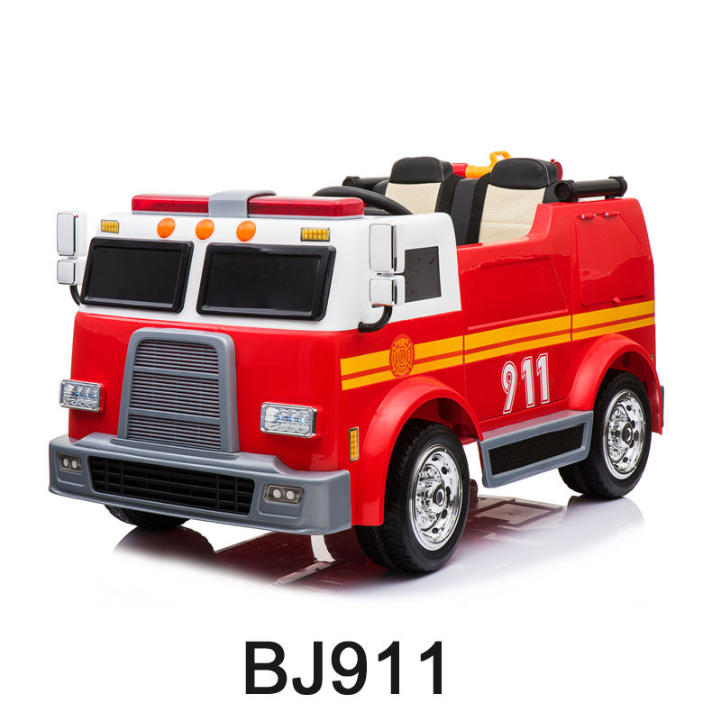
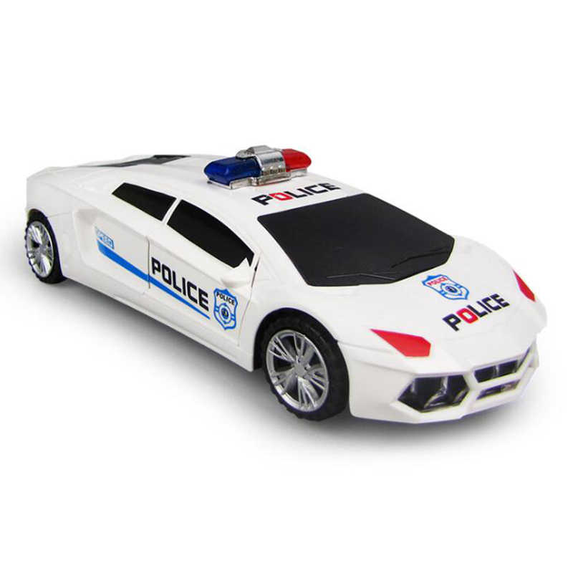
KHỞI ĐỘNG
TRÒ CHƠI: NHỮNG CHIẾC XE ĐÁNG YÊU
68 69
93 93
<
=
Điền >,<,=
Điền >,<,=
21 20
41 39
>
>
Điền >,<,=
Điền >,<,=

Slide 3

TOÁN
Bài 23
BẢNG CÁC SỐ TỪ 1 ĐẾN 100
Giáo viên: ……….

Slide 4






thêm là
99
1
100
100 đọc là một trăm
100 là 10 chục

Slide 5

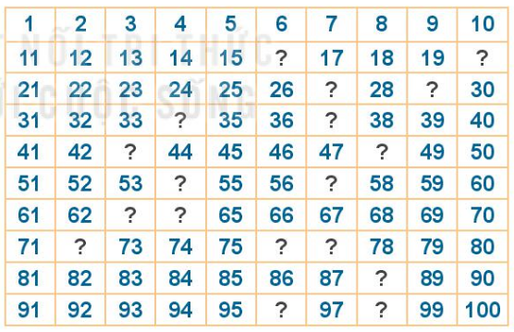

1. Tìm số còn thiếu trong bảng số từ 1 đến 100
16
20
27
29
34
37
43
48
54
57
63
64
72
76
77
88
96
98

Slide 6

Giải lao

Slide 7
2
Quan sát bảng số từ 1 đến 100 và đọc:
a) Các số có hai chữ số giống nhau (ví dụ: 11, 22).
a) Các số có hai chữ số giống nhau là: 11, 22, 33, 44, 55, 66, 77, 88, 99
b) Các số tròn chục bé hơn 100
b) Các số tròn chục bé hơn 100 là: 10, 20, 30, 40, 50, 60, 70, 80, 90
c) Số lớn nhất có hai chữ số
c) Số lớn nhất có hai chữ số là: 99

Slide 8
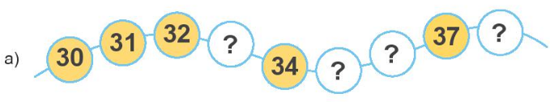
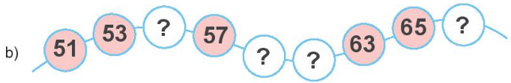
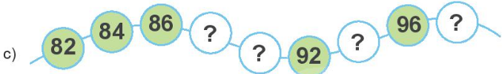
3
Số
38
33
36
35
55
67
59
61
98
88
94
90

Slide 9

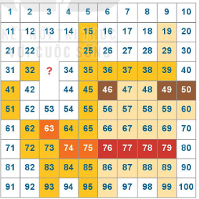


4
Tìm hình thích hợp đặt vào dấu ? trong bảng
A.
B.
C.

Slide 10

Củng cố

